Slide 1
Azərbaycan dilinin fonetik, leksik,qrammatik norması

Slide 2
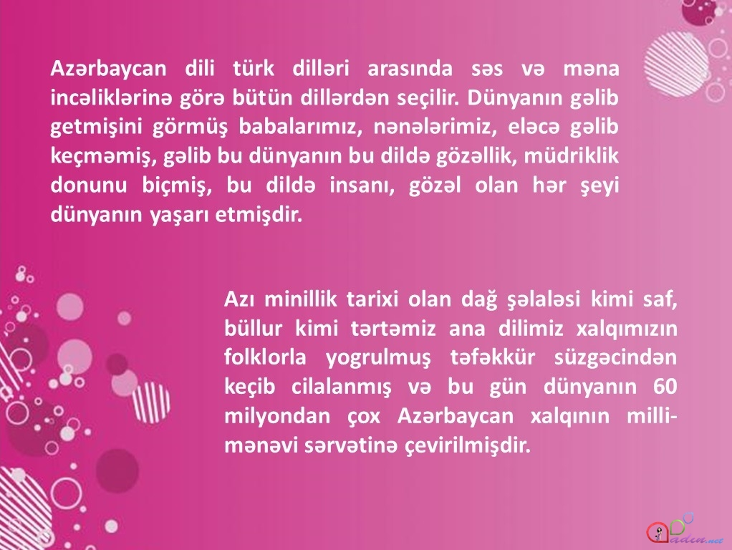

Slide 3
Nitq mədəniyyəti milli mədəniyyətin tərkib hissəsi kimi
Hər hansı bir xalqın milli mədəniyyətinin göstəricilərindən biri də gözəl nitqdir. Gözəl nitq üçün, əsasən, iki şərt tələb olunur:
Dilin özünün ifadə imkanlarının genişliyi, yəni hər hansı bir fikri ifadə etmək imkanının olması.
Bu dildə danışanın yüksək hazırlığı, yəni dilin ifadə imkanlarından düzgün şəkildə istifadə etməsi

Slide 4

Nitq mədəniyyətinin əsas şərti ədəbi dilin normalarına riayət etməkdir.Düzgün danışıq üçün linqvistik prinsiplərə əməl etmək lazımdır. Ədəbi dilin normaları kütləvi xarakterdədir. Yəni hamı tərəfindən anlaşılan, hamının dil ünsiyyəti üçün yararlıdır. Ədəbi dilin normaları onun bütün səviyyəsini əhatə edir: fonetik normalar, leksik normalar, qrammatik normalar, orfoqrafik normalar, orfoepik normalar, üslub normaları.

Slide 5

Bu normalardan,xüsusilə dilin leksik vahidlərindən yerində,məqamında məqsədəuyğun istifadə edildikdə mədəni nitqə nail olmaq mümkündür.Danışan və yazan şəxs öz fikirlərinin ifadəsində dil vasitələrindən məqsədəuyğun ifadə edirsə,onun nitqi aydın,dəqiq,məntiqi,təsirli,zəngin,düzgün olacaqdır.

Slide 6
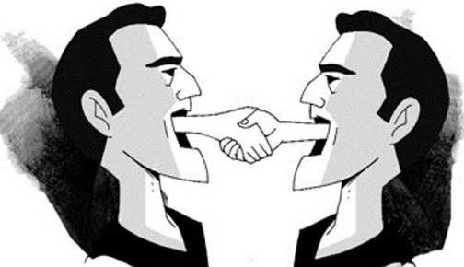
Nitq fəaliyyətində dil normalarının və məqsədəuyğunluq normasının ittifaqı nitqdə aşağıdakı üslubi keyfiyyətləri yaradır:düzgünlük,dəqiqlik,aydınlıq,məntiqilik, ardıcıllıq,ifadəlilik,məqamlıq,ahəngdarlıq.Məhz bu keyfiyyətlərə malik olmaqla dil öz funksiyasını lazımi səviyyədə, üslubi meyarlara uyğun şəkildə yerinə yetirə bilər.

Slide 7

Orfoqrafik norma
Orfoqrafiya yunan sözü olub orhos doğru, düzgün, qraphos yazıram deməkdir. Bu, orfoqrafiyanın lüğəvi mənasıdır. Onun bir termin kimi mənası söz və qrammatik formaların vahid və sabit yazı qaydalarının məcmusu, toplusu deməkdir. İlk orfoqrafiya lüğəti 1929-cu ildə (1925-ci ildə qəbul edilmiş orfoqrafiya qaydaları əsasında) nəşr edilmişdir. Orfoqrafiya qaydaları tərtib olunarkən üç prinsip əsas götürülür: fonetik, morfoloji və tarixi-ənənəvi prinsip.

Slide 8
NİTQ MƏDƏNİYYƏTİNİN PRİNSİPLƏRİ
Nitq mədəniyyətinin fonetik prinsipi
Nitq mədəniyyətinin leksik-semantik prinsipi
Nitq mədəniyyətinin qrammatik prinsipi

Slide 9
Nitq mədəniyyətinin fonetik prinsipi
Orfoepiya prinsipləri
Orfoqrafiya prinsipləri

Slide 10
DANIŞIQ SƏSLƏRİ
SAİTLƏR
Tələffüz zamanı maneəyə rast gəlmir
Heca əmələ gətirir
SAMİTLƏR
Tələffüz zamanı maneəyə rast gəlir
Küylü bəzən də avazlı olur
Avazlı olur
Heca əmələ gətirmir

Slide 11
MÜASİR AZƏRBAYCAN DİLİNDƏ FONETİK HADİSƏLƏR
1.Uyuşma(assimilyasiya)
2.Səsartımı(proteza)
3.Səsdüşümü(eliziya)
4.Səsfərqləşməsi(dissimilyasiya)
5.Yerdəyişmə(metateza)

Slide 12
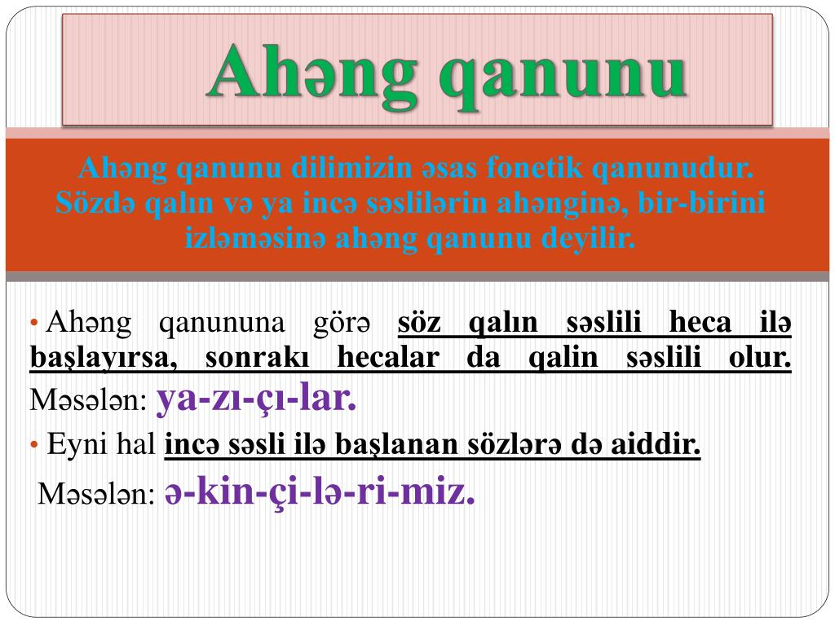

Slide 14
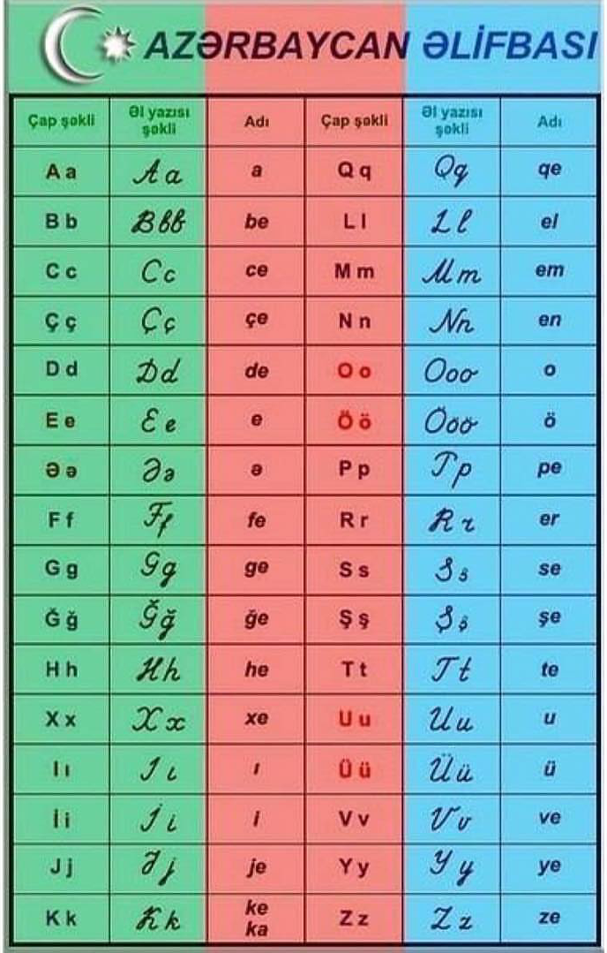
AZƏRBAYCAN RESPUBLİKASININ ƏLİFBASI

Slide 15
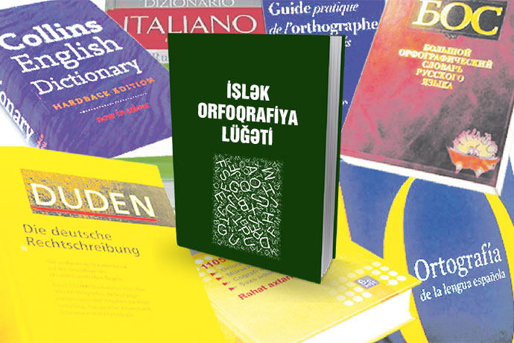
Fonetik prinsip
Orfoqrafiya qaydaları tərtib olunarkən üç prinsip əsas götürülür: fonetik, morfoloji və tarixi-ənənəvi prinsip. Fonetik prinsip – Orfoqrafiyanın əsas və başlıca prinsipidir. Bu prinsipə görə sözlər eşidildiyi kimi, tələffüzə uyğun şəkildə yazılır. Dilimizdəki sözlərin böyük bir hissəsinin yazılışında bu prinsip əsas götürülür. Fonetik prinsip yazıda həm asanlığı, həm də demokratikliyi təmin edən prinsipdir. Ona görə asandır ki, yazan tələffüzü əsas tutur, sözü necə eşidir və ya deyirsə, elə də yazır.

Slide 16
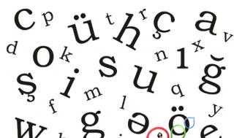
Demokratikdir, ona görə ki, bu prinsip yazını canlı dilə, xalq dilinə yaxınlaşdırır, yazılışla deyiliş arasındakı ayrılığa, uyğunsuzluğa yol vermir. Lakin bununla belə, təkcə fonetik prinsipə əsaslanıb söz və qrammatik formaları tələffüzə uyğun, səsləndiyi kimi yaza bilmərik. Çünki bir sıra söz, yaxud şəkilçi dildə müxtəlif şəkildə tələffüz olunur. Məs.: asan, asand, hasan, hasant; ev, əv, öy və s.

Slide 17

Bəzi söz və şəkilçilər müəyyən bir orfoqrafik qaydada deyil, hər kəsin tələffüz etdiyi şəkildə yazılarsa, bu, yazıda hərc-mərcliyə, anarxiyaya gətirib çıxarar. Vaxtilə görkəmli metodist alim Mahmudbəy Mahmudbəyov bu məsələdən danışarkən yazırdı: “Dilin orfoqrafiyası üçün tələffüz əsas ola bilməz, çünki hər bir yerdə, hər bir rayonda bir cür tələffüz vardır. Əgər tələffüzü orfoqrafiya üçün əsas tutsaq onda meydana 40-50 cür orfoqrafiyamız çıxa bilər ki, bu da azçox inkişaf tapmağa başlayan maarif, mətbuat və tədris işlərinə xeyli zərər vura bilər” (M.Mahmudbəyov. “İmlamız”, Bakı, 1911, səh.2).

Slide 18

Orfoqrafiyamızın tərtibi prinsipləri ilə bağlı deyilənlərdən belə bir nəticə hasil olur ki, fonetik prinsip yazımızda əsas və başlıca, morfoloji prinsip isə köməkçidir. Qalan digər prinsiplər (tarixi-ənənəvi və alınma sözlərin yazılışı prinsipləri) orfoqrafiya qaydalarının bəzi maddələrində əsas götürülür.

